Slide 1
Javascript DOM-дерево

Slide 2


Slide 3
Возможности DOM
генерация и добавление узлов,
получение узлов,
изменение узлов,
изменение связей между узлами,
удаление узлов,
обработка событий,
создание собственных событий

Slide 4
DOM. elements

Slide 5
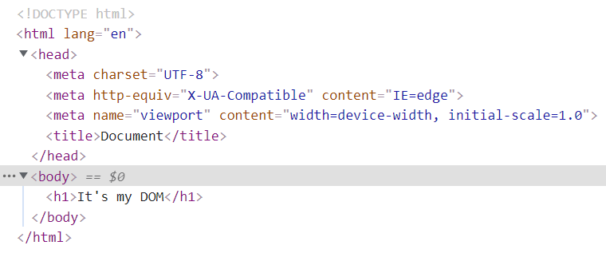
DOM-документ

Slide 6
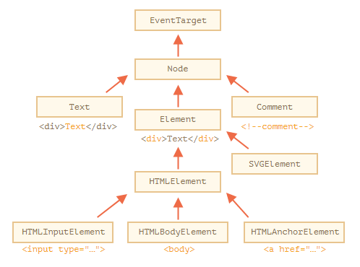
Иерархия объектов

Slide 7
EventTarget
EventTarget – это корневой «абстрактный» класс. Объекты этого класса никогда не создаются. Он служит основой, благодаря которой все DOM-узлы поддерживают так называемые «события».

Slide 8
Node
Node – «абстрактный» класс, который служит основой для DOM-узлов. Он обеспечивает базовую функциональность:
parentNode
nextSibling
childNodes
nodeType
и т.д.

Slide 9
Node
Объекты класса Node никогда не создаются. Но есть определённые классы узлов, которые наследуют от него:
Text – для текстовых узлов,
Element – для узлов-элементов
Comment – для узлов-комментариев.

Slide 10
nodeType
Name | Value
ELEMENT_NODE | 1
ATTRIBUTE_NODE | 2
TEXT_NODE | 3
CDATA_SECTION_NODE | 4
ENTITY_REFERENCE_NODE | 5
ENTITY_NODE | 6
PROCESSING_INSTRUCTION_NODE | 7
COMMENT_NODE | 8
DOCUMENT_NODE | 9
DOCUMENT_TYPE_NODE | 10
DOCUMENT_FRAGMENT_NODE | 11
NOTATION_NODE | 12

Slide 11
Element
Element – это базовый класс для DOM-элементов. Он обеспечивает навигацию на уровне элементов:
nextElementSibling
children и т.д.
и методы поиска:
getElementsByTagName
querySelector
и т.д.

Slide 12
Element
Браузер поддерживает не только HTML, но также XML и SVG. Класс Element служит базой для следующих классов:
SVGElement
XMLElement
HTMLElement.

Slide 13
HTMLElement
HTMLElement – является базовым классом для всех остальных HTML-элементов. От него наследуют конкретные элементы:
HTMLInputElement – класс для тега <input>,
HTMLBodyElement – класс для тега <body>,
HTMLAnchorElement – класс для тега <a>,
и т.д, каждому тегу соответствует свой класс, который предоставляет определённые свойства и методы.

Slide 14
DOM. Навигация

Slide 15
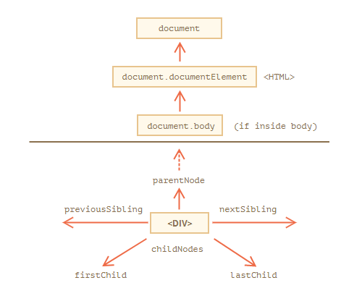
Навигация по узлам

Slide 16
Навигация по узлам
previosSibling – предыдущий сосед
nextSibling – следующий сосед
parentNode - родитель
childNodes – коллекция потомков (NodeList)
firstChild – первый потомок
lastChild – последний потомок

Slide 17
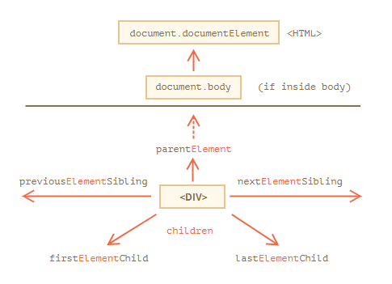
Навигация по элементам

Slide 18
Навигация по элементам
previosElementSibling – предыдущий сосед
nextElementSibling – следующий сосед
parentElement- родитель
children – коллекция потомков (HTMLCollection)
firstElementChild – первый потомок
lastElementChild – последний потомок

Slide 19
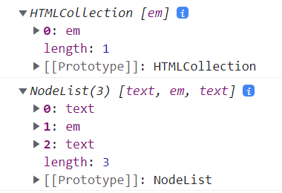
Отличие children от childNodes
<b>Это жирный и <em>не очень</em> текст</b>

Slide 20
DOM. Свойства Узлов

Slide 21
nodeName и tagName
Свойство tagName есть только у элементов Element.
Свойство nodeName определено для любых узлов Node:
для элементов оно равно tagName;
для остальных типов узлов (текст, комментарий и т.д.) оно содержит строку с типом узла.

Slide 22
nodeName и tagName
<body><!-- comment--><b>text</b></body>
console.log(document.body.firstChild.tagName); //undefined
console.log(document.body.firstChild.nodeName);
//#comment
console.log(document.body.lastChild.tagName);
//B
console.log(document.body.lastChild.nodeName);
//B

Slide 23
innerHTML и innerText
Свойство innerHTML устанавливает или получает HTML или XML разметку дочерних элементов.
Свойство innerHTML есть только у узлов-элементов.
innerText позволяет задавать или получать текстовое содержимое элемента и его потомков.
Другими словами innerText – это innerHTML без тегов.
Кроме того, вместо innerText можно использовать textContent для работы с обычным текстом (более производителен и безопасен)

Slide 24
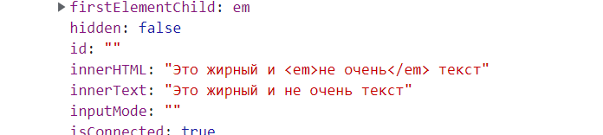
innerHTML и innerText
<b>Это жирный и <em>не очень</em> текст</b>

Slide 25
nodeValue и data
Содержимое узла-неэлемента (текст, комментарий). Эти свойства практически одинаковые и обычно используется data.

Slide 26
outerHTML
Свойство outerHTML содержит HTML элемента целиком. Это как innerHTML плюс сам элемент.
В отличие от innerHTML, запись в outerHTML не изменяет элемент. Вместо этого элемент заменяется целиком во внешнем контексте.

Slide 27
outerHTML
<body><!-- comment--><b>text</b></body>
console.log(document.body.outerHTML);
//<body><!-- comment--><b>text</b></body>

Slide 28
DOM. Операции с узлами

Slide 29
Создание узла
document.createElement(tag)
cоздаёт новый элемент с заданным тегом
let div = document.createElement('div');
document.createTextNode(text)
cоздаёт новый текстовый узел
let textNode = document.createTextNode('А вот и я');

Slide 30
Вставка узлов
node.append(...nodes or strings) – добавляет узлы или строки в конец node
node.prepend(...nodes or strings) – вставляет узлы или строки в начало node,
node.before(...nodes or strings) – вставляет узлы или строки до node,
node.after(...nodes or strings) –вставляет узлы или строки после node,
node.replaceWith(...nodes or strings) –заменяет node заданными узлами или строками.

Slide 31
Вставка узлов
<ol id="ol">
<li>0</li>
<li>1</li>
<li>2</li>
</ol>
ol.before('before'); // вставить строку "before" перед <ol>
ol.after('after'); // вставить строку "after" после <ol>
let liFirst = document.createElement('li');
liFirst.innerHTML = 'prepend';
ol.prepend(liFirst); // вставить liFirst в начало <ol>
let liLast = document.createElement('li');
liLast.innerHTML = 'append';
ol.append(liLast); // вставить liLast в конец <ol>

Slide 32
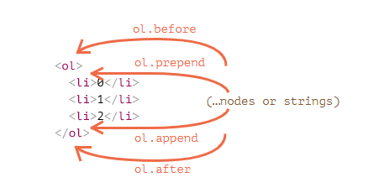
Вставка узлов

Slide 33
insertAdjacentHTML/Text/Element
elem.insertAdjacentHTML(where, html)
elem.insertAdjacentText(where, text)
elem.insertAdjacentElement(where, elem)
Первый параметр – это специальное слово, указывающее, куда по отношению к elem производить вставку.
Второй параметр – это HTML-строка (текст, элемент, соответственно), которая будет вставлена именно «как HTML»

Slide 34
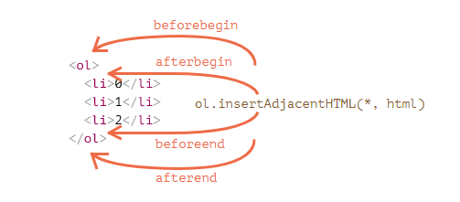
insertAdjacentHTML/Text/Element
"beforebegin" – вставить html непосредственно перед elem,
"afterbegin" – вставить html в начало elem,
"beforeend" – вставить html в конец elem,
"afterend" – вставить html непосредственно после elem.

Slide 35
insertAdjacentHTML
<div id="div"></div>
div.insertAdjacentHTML('beforebegin', '<p>Привет</p>'); div.insertAdjacentHTML('afterend', '<p>Пока</p>')

Slide 36
Удаление узлов
node.remove()
!!! Все методы вставки автоматически удаляют узлы со старых мест

Slide 37
Удаление узлов
<div id="first">Первый</div>
<div id="second">Второй</div>
// нет необходимости вызывать метод remove
second.after(first); // берёт #second и после
него вставляет #first

Slide 38
cloneNode
elem.cloneNode(true) создаёт «глубокий» клон элемента – со всеми атрибутами и дочерними элементами.
elem.cloneNode(false) создаёт клон без дочерних элементов

Slide 39
DOM. Поиск узлов

Slide 40
Стандартные коллекции
document.embeds – встроенные объекты
document.forms - формы
document.images – изображения (HTMLImageElement)
document.links – ссылки (a+area)
document.scripts – скрипты
document.styleSheets – таблицы стилей (link+style)

Slide 41
getElementById(id)
Если у элемента есть атрибут id, то мы можем получить его вызовом document.getElementById(id), где бы он ни находился.

Slide 42
getElementById(id)
<div id="elem">
<div id="elem-content">Element</div>
</div>
// получить элемент
let elem = document.getElementById('elem');
// сделать его фон красным elem.style.background = 'red';

Slide 43
querySelectorAll
Самый универсальный метод поиска – это elem.querySelectorAll(css), он возвращает все элементы внутри elem, удовлетворяющие данному CSS-селектору.

Slide 44
querySelectorAll
<ul>
<li>Этот</li>
<li>тест</li>
</ul>
<ul>
<li>полностью</li>
<li>пройден</li>
</ul>
let elements = document.querySelectorAll('ul > li:last-child');
for (let elem of elements) {
console.log(elem.innerHTML); // "тест", "пройден"
}

Slide 45
querySelector
Метод elem.querySelector(css) возвращает первый элемент, соответствующий данному CSS-селектору.
Иначе говоря, результат такой же, как при вызове elem.querySelectorAll(css)[0], но он сначала найдёт все элементы, а потом возьмёт первый, в то время как elem.querySelector найдёт только первый и остановится.

Slide 46
matches
Метод elem.matches(css) ничего не ищет, а проверяет, удовлетворяет ли elem CSS-селектору, и возвращает true или false.
Этот метод удобен, когда перебираются элементы (например, в массиве или в чём-то подобном) и необходимо выбрать те из них, которые удовлетворяют условию.

Slide 47
matches
<a href="http://example.com/file.zip">...</a>
<a href="http://ya.ru">...</a>
for (let elem of document.body.children) {
if (elem.matches('a[href$="zip"]')) { alert("Ссылка на архив: " + elem.href );
}
}

Slide 48
closest
Предки элемента – родитель, родитель родителя, его родитель и так далее. Вместе они образуют цепочку иерархии от элемента до вершины.
Метод elem.closest(css) ищет ближайшего предка, который соответствует CSS-селектору. Сам элемент также включается в поиск.

Slide 49
closest
<div class="contents">
<ul class="book">
<li class="chapter">Глава 1</li>
<li class="chapter">Глава 2</li>
</ul>
</div>
let chapter = document.querySelector('.chapter'); // LI
console.log(chapter.closest('.book')); // UL
console.log (chapter.closest('.contents')); // DIV

Slide 50
getElementsBy*
elem.getElementsByTagName(tag) ищет элементы с данным тегом и возвращает их коллекцию. Передав "*" вместо тега, можно получить всех потомков.
elem.getElementsByClassName(className) возвращает элементы, которые имеют данный CSS-класс.
document.getElementsByName(name) возвращает элементы с заданным атрибутом name. Очень редко используется.

Slide 51
getElementsBy*
Все перечисленные методы возвращают «живые» коллекции. Другими словами, они отражают текущее состояние DOM. Если сохранить ссылку на NodeList и добавить/удалить узлы в DOM, то они появятся в сохранённой коллекции автоматически.

Slide 52
getElementsBy*
<div>First div</div>
<script>
let divs = document.getElementsByTagName('div'); alert(divs.length); // 1
</script>
<div>Second div</div>
<script>
alert(divs.length); // 2
</script>

Slide 53
Обработка NodeList (HTMLCollection)
for (let i = 0; i < myNodeList.length; ++i) {
myNodeList[i].checked = true;
}
for (let myNode of myNodeList) {
myNode.checked = true;
}

Slide 54
Обработка NodeList (HTMLCollection)
Array.prototype.map.call(myNodeList,function(myNode ){
myNode.style.color = '#0F0';
});
Array.from(myNodeList).map(function(myNode ){
myNode.style.color = '#0F0';
});

Slide 55
Dom. Атрибуты элементов

Slide 56
HTML-атрибуты
В HTML у тегов могут быть атрибуты. Когда браузер парсит HTML, чтобы создать DOM-объекты для тегов, он распознаёт стандартные атрибуты и создаёт DOM-свойства для них.
Таким образом, когда у элемента есть id или другой стандартный атрибут, создаётся соответствующее свойство. Но этого не происходит, если атрибут нестандартный.

Slide 57
HTML-атрибуты
<body id="test" something="non-standard">
</body>
// стандартный атрибут преобразуется в свойство
console.log(document.body.id); // test
// нестандартный атрибут не преобразуется в свойство
console.log(document.body.something); // undefined

Slide 58
Нестандартные атрибуты
elem.hasAttribute(name)
проверяет наличие атрибута
elem.getAttribute(name)
получает значение атрибута
elem.setAttribute(name, value)
устанавливает значение атрибута
elem.removeAttribute(name)
удаляет атрибут
elem.attributes
это коллекция всех атрибутов

Slide 59
Нестандартные атрибуты
<body id="test" something="non-standard">
</body>
console.log(
document.body.getAttribute('something')
); // non-standard

Slide 60
Особенности атрибутов
Их имена регистронезависимы (id то же самое, что и ID).
Их значения всегда являются строками.
Все атрибуты, в том числе те, которые установлены через код, видны в outerHTML.
Коллекция attributes является перебираемой. В ней есть все атрибуты элемента (стандартные и нестандартные) в виде объектов со свойствами name и value

Slide 61
Синхронизация между атрибутами и свойствами
Когда стандартный атрибут изменяется, соответствующее свойство автоматически обновляется. Это работает и в обратную сторону (за некоторыми исключениями).

Slide 62
Синхронизация между атрибутами и свойствами
let input = document.querySelector('input');
// атрибут => свойство
input.setAttribute('id', 'id');
console.log(input.id); // id
// свойство => атрибут
input.id = 'newId';
console.log(input.getAttribute('id')); // newId

Slide 63
Синхронизация между атрибутами и свойствами
let input = document.querySelector('input');
// атрибут => значение
input.setAttribute('value', 'text');
console.log(input.value); // text
// свойство => атрибут
input.value = 'newValue'; console.log(input.getAttribute('value')); // text (не обновилось!)

Slide 64
dataset
Все атрибуты, начинающиеся с префикса «data-», зарезервированы для использования программистами. Они доступны в свойстве dataset.
<body data-about="Elephants"></body>
console.log(document.body.dataset.about);
// Elephants

Slide 65
Классы
Когда-то давно в JavaScript существовало ограничение: зарезервированное слово типа "class" не могло быть свойством объекта. Это ограничение сейчас отсутствует, но в то время было невозможно иметь свойство elem.class.
Поэтому для классов было введено схожее свойство "className": elem.className соответствует атрибуту "class".

Slide 66
className
<body class="main page"></body>
console.log(document.body.className);
// main page

Slide 67
classList
elem.classList – это специальный объект с методами для добавления/удаления одного класса
elem.classList.add/remove("class") добавить/удалить класс
elem.classList.toggle("class")
добавить класс, если его нет, иначе удалить
elem.classList.contains("class")
проверка наличия класса, возвращает true/false

Slide 68
classList
<body class="main page"></body>
// добавление класса document.body.classList.add('article');
console.log(document.body.className);
// main page article

Slide 69
DOM. CSS-стили

Slide 70
style
Свойство elem.style – это объект, который соответствует тому, что написано в атрибуте "style"
elem.style.width = "100px"

Slide 71
Именование css-свойств
Для CSS-свойств из нескольких слов используется camelCase:
background-color => elem.style.backgroundColor
z-index => elem.style.zIndex
border-left-width => elem.style.borderLeftWidth

Slide 72
Удаление стиля
Иногда нам нужно добавить свойство стиля, а потом, позже, убрать его. Для этого необходимо присвоить ему пустую строку.
document.body.style.display = ""

Slide 73
Множественное указание свойств
Для задания нескольких стилей в одной строке используется специальное свойство style.cssText
div.style.cssText =`color: red !important; background-color: yellow; width: 100px; text-align: center; `;
Такой подход лучше не использовать, так как оно полностью перезаписывает все имеющиеся свойства!!!

Slide 74
Единицы измерения
Всегда добавляйте к значениям единицы измерения!!!
// не работает!
document.body.style.margin = 20;
console.log(document.body.style.margin); // “”
// работает
document.body.style.margin = ’20px’;
console.log(document.body.style.margin); // “20px”

Slide 75
Чтение текущих свойств
elem.style, мы не можем прочитать ничего, что приходит из классов CSS!!!
<style>
body {
color: red;
margin: 5px
}
</style>
console.log(document.body.style.color); // “”
console.log(document.body.style.marginTop); // “”

Slide 76
getComputedStyle
getComputedStyle фактически возвращает окончательное значение свойства, для геометрии оно обычно в пикселях.
Для правильного получения значения нужно указать точное свойство.

Slide 77
getComputedStyle
<style>
body {
color: red;
margin: 5px
}
</style>
let computedStyle = getComputedStyle(document.body);
console.log(computedStyle.color); // “rgb(255, 0, 0)”
console.log(computedStyle.marginTop); // “5px”

